Slide 1


中油無鉛汽油預測
CPC
Unleaded Gasoline Price
Forecasting
資工四 410521206 葉士誠

Slide 2
1
動機與目的
Motivation and Purpose
目錄
2
開發過程
Development Process
CONTENTS
3
展示
DEMO

Slide 3

01
動機與目的
Motivation and Purpose

Slide 4









無鉛汽油在我們生活中扮演的角色？
價格波動頻率？
我該哪時候把油加滿才能省錢？

Slide 5
02
開發過程
Development Process

Slide 6
套件
框架
Beautiful soup
Matplotlib
Vue.js
Vuetify.js
Scikit-learn
etc..
Chart.js

Slide 7

在CPC網站中爬取國內油氣歷史價格，取出所需的資料後，再存起來。
爬蟲

Slide 8
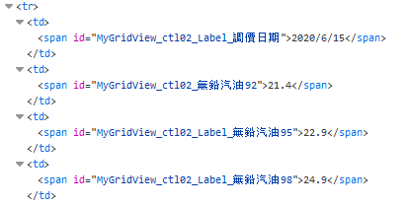
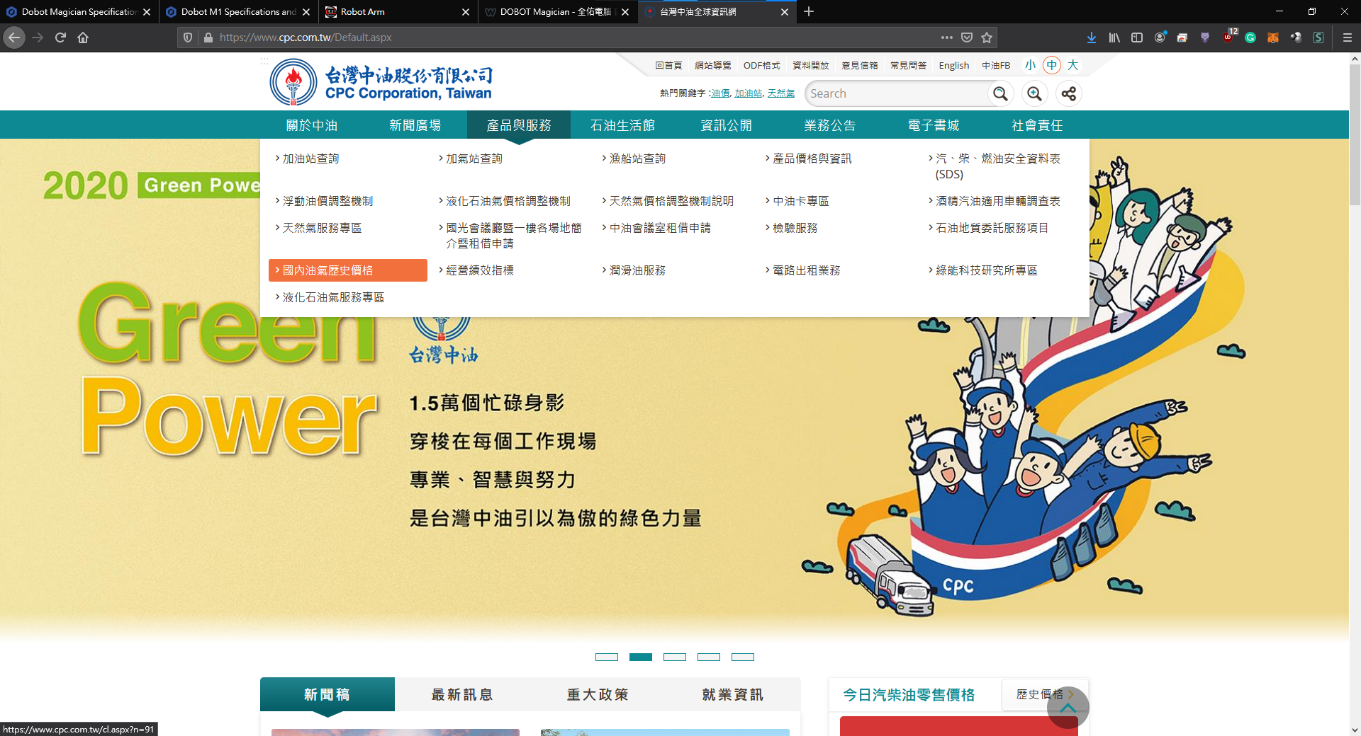
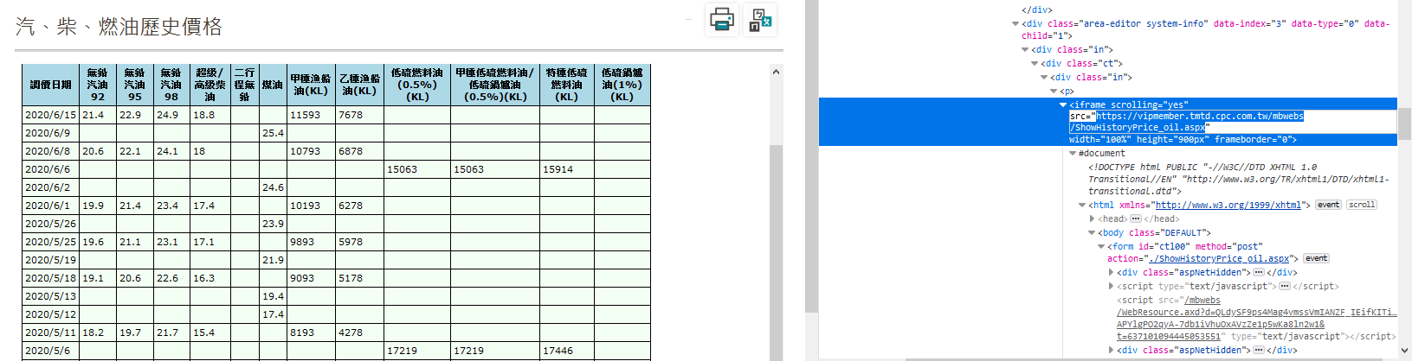
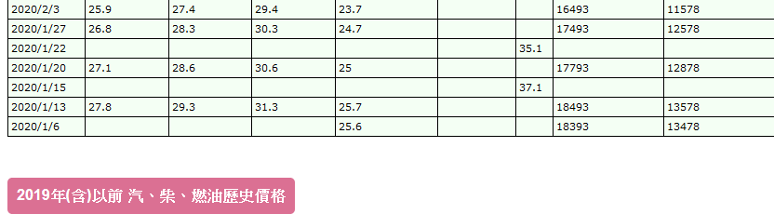
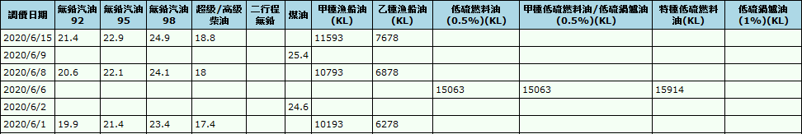
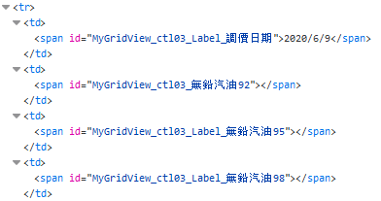
爬蟲

Slide 9

在CPC網站中爬取國內油氣歷史價格，取出所需的資料後，再存起來。
將所有歷史價格以時間序的方式分成資料與標籤，再以9:1的比例將其分成訓練資料與測試資料。
爬蟲
預處理

Slide 10
資料預處理
10%
資料
標籤

Slide 11

在CPC網站中爬取國內油氣歷史價格，取出所需的資料後，再存起來。
將所有歷史價格以時間序的方式分成資料與標籤，再以9:1的比例將其分成訓練資料與測試資料。
利用線性回歸的方式做訓練與測試。另外，會使用迴圈找出測試分數最好的模型來當最後的模型。
爬蟲
預處理
分析、訓練

Slide 12
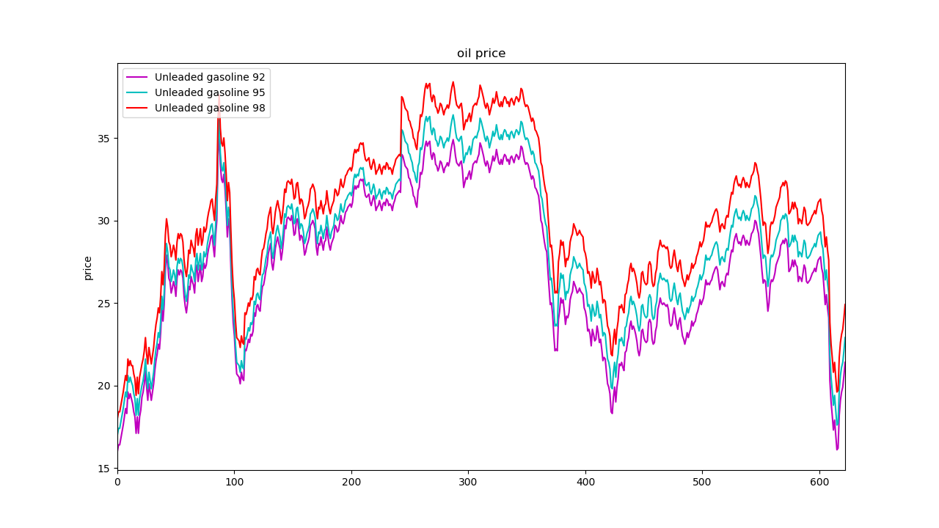

分析
Time Step
多項式回歸

Slide 13
訓練
Data
Label

Slide 14

以測試分最好的timestep將最後一筆資料取出，並與最後一筆測試資料合併，再剔除第一筆資料以符合模型的shape，這樣就可以開始預測，而預測的最後一筆資料即為我們要的下一次油價。
在CPC網站中爬取國內油氣歷史價格，取出所需的資料後，再存起來。
將所有歷史價格以時間序的方式分成資料與標籤，再以9:1的比例將其分成訓練資料與測試資料。
利用線性回歸的方式做訓練與測試。另外，會使用迴圈找出測試分數最好的模型來當最後的模型。
爬蟲
預處理
分析、訓練
預測

Slide 15
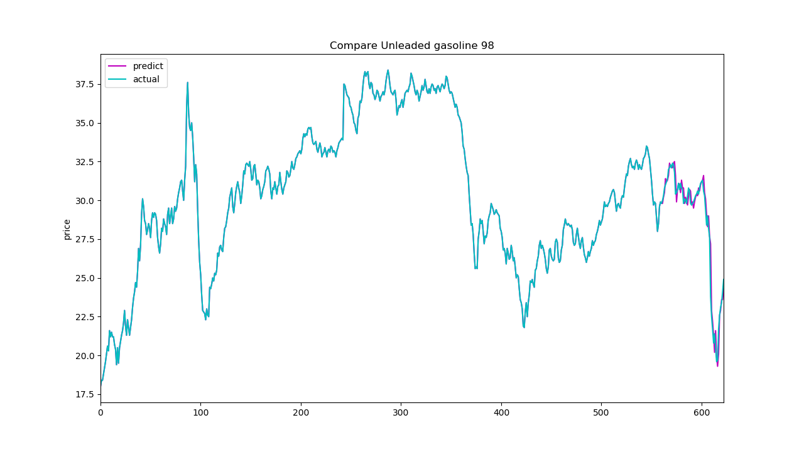
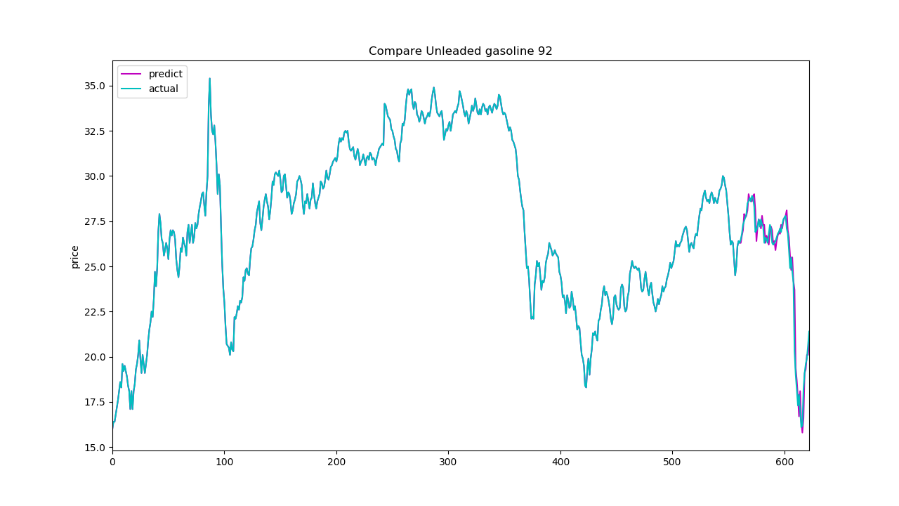
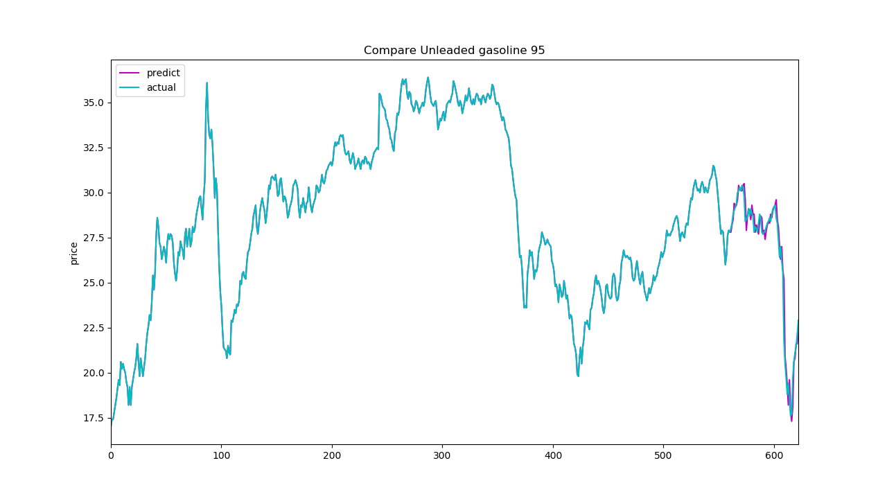

預測

Slide 16
以測試分最好的timestep將最後一筆資料取出，並與最後一筆測試資料合併，再剔除第一筆資料以符合模型的shape，這樣就可以開始預測，而預測的最後一筆資料即為我們要的下一次油價。
將所有歷史價格以時間序的方式分成資料與標籤，再以9:1的比例將其分成訓練資料與測試資料。
利用線性回歸的方式做訓練與測試。另外，會使用迴圈找出測試分數最好的模型來當最後的模型。
利用Vue、Vuetify等等的框架先建立好html模板，然後利用python將其讀取出來後，把所有資料丟上去，並存成新的html。
在CPC網站中爬取國內油氣歷史價格，取出所需的資料後，再存起來。
爬蟲
預處理
分析、訓練
預測
架設網頁

Slide 17
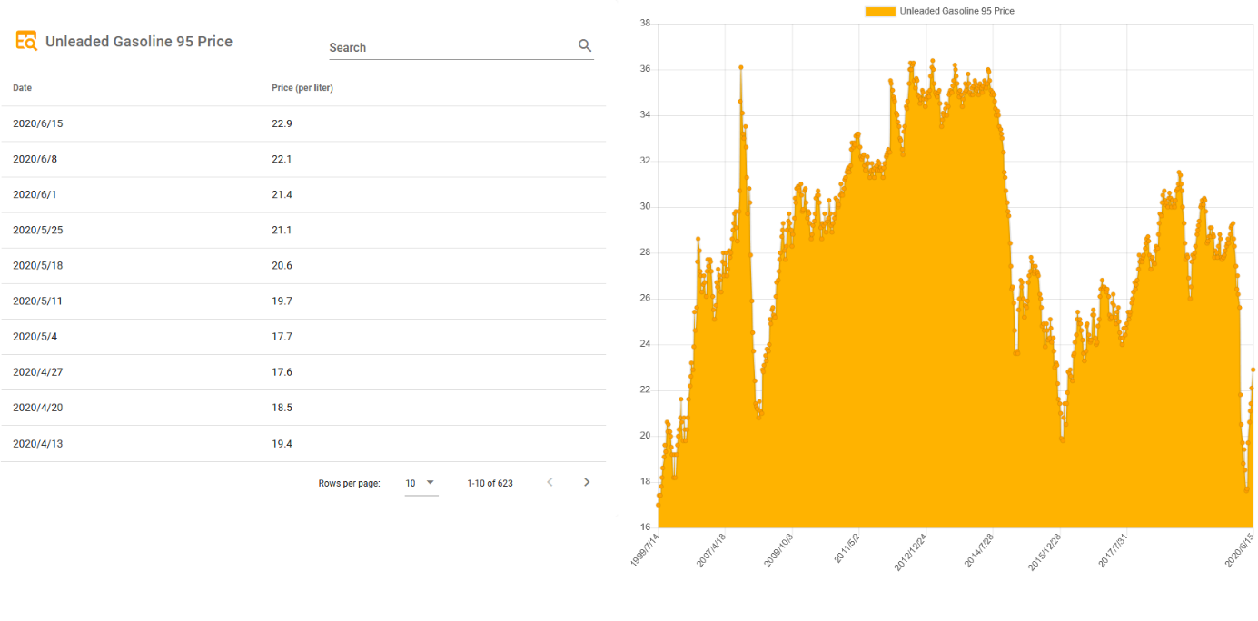
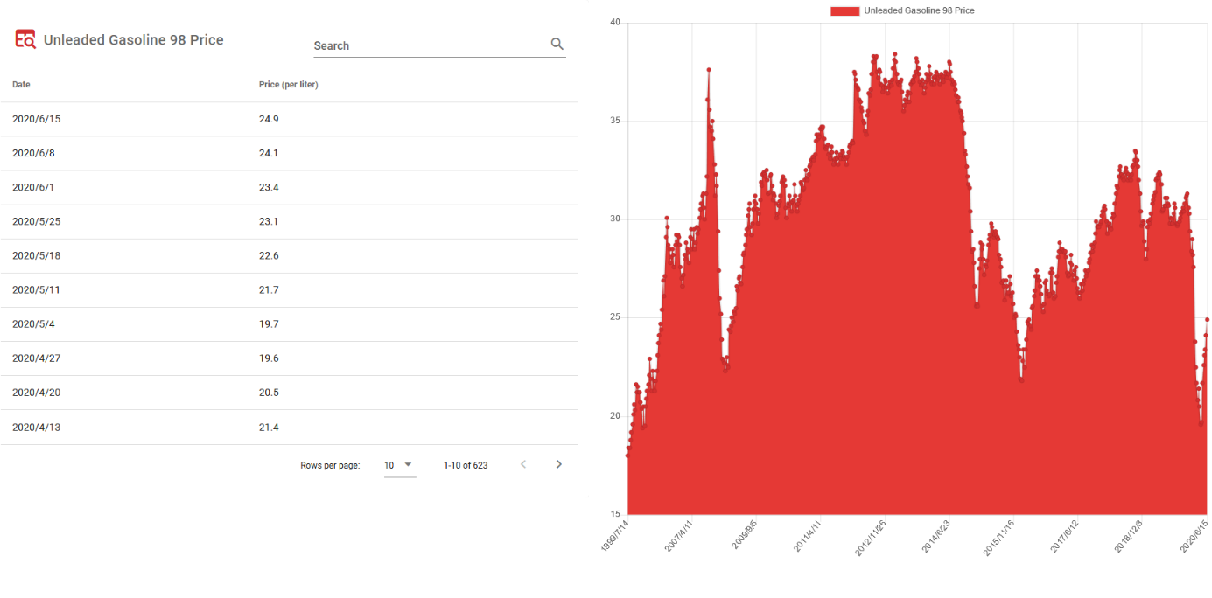
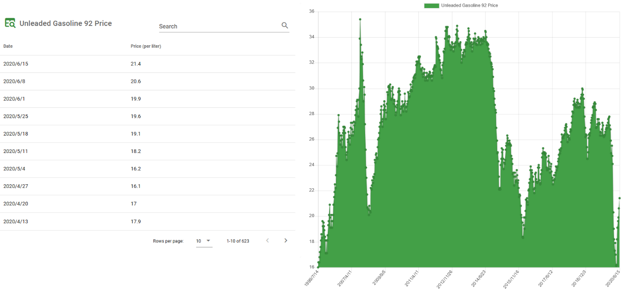
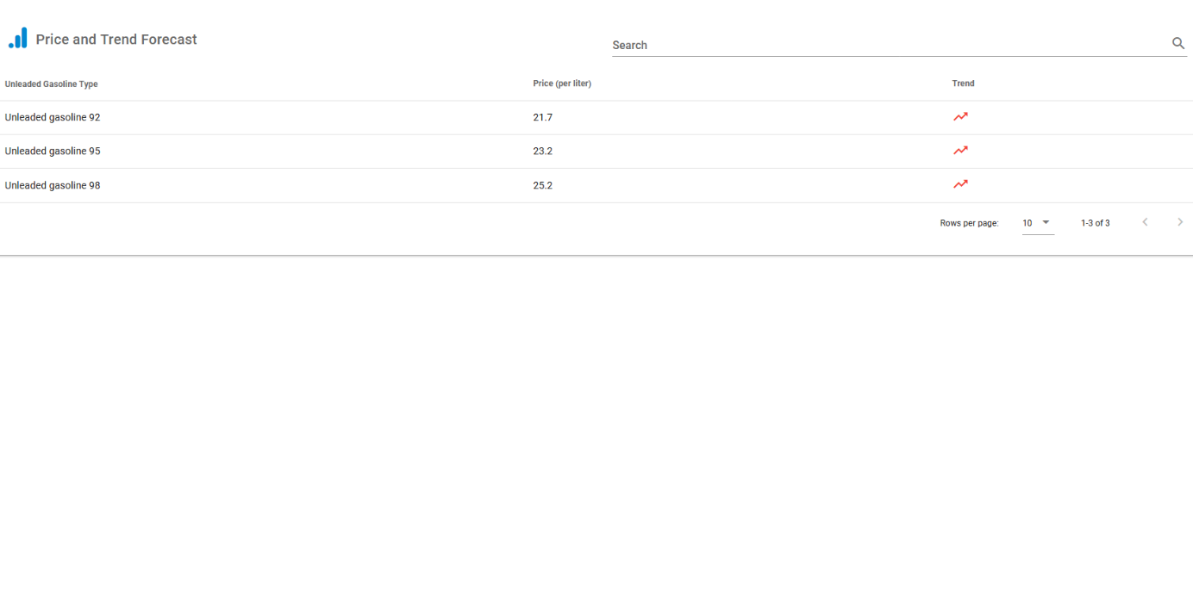
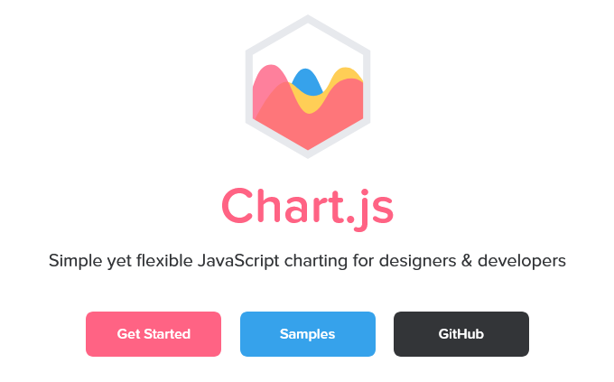

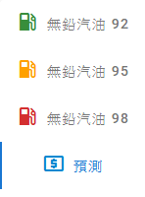
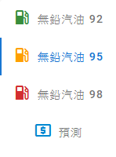
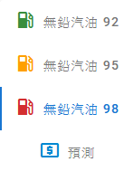
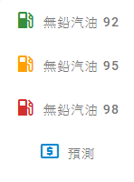
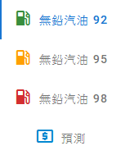


架設網頁

Slide 18
134.208.3.147:54147
03
展示
Demo

Slide 19

謝謝大家
Thanks for listening and watching

